Slide 1

Fórum de Rede de Atenção à Saúde
A APS como Ordenadora da Rede:
Relato de Experiência Exitosa
Palmas, 25 de setembro de 2015
zelia.lins@conass.org.br

Slide 2
A Transição das Condições de Saúde
Elas se dão no contexto dos sistemas de atenção à saúde por meio de três movimentos de transição concomitantes:
  A transição demográfica A transição nutricional A transição epidemiológica
Elas sinalizam prospectivamente para uma situação de saúde com participação relativa crescente das condições crônicas, especialmente das doenças crônicas, na situação epidemiológica.
Elas suscitam novas formas de organização dos sistemas de atenção à saúde.

Slide 3
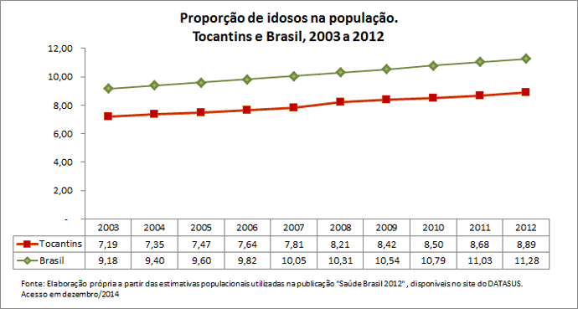
Evolução da População Idosa no Brasil e Tocantins
Fonte: Conselho Nacional de Secretários de Saúde. Guia de acesso a informações para gestão do SUS. Construído a partir de informações do “Saúde Brasil, 2012 disponíveis no site do DATASUS/TABNET

Slide 4
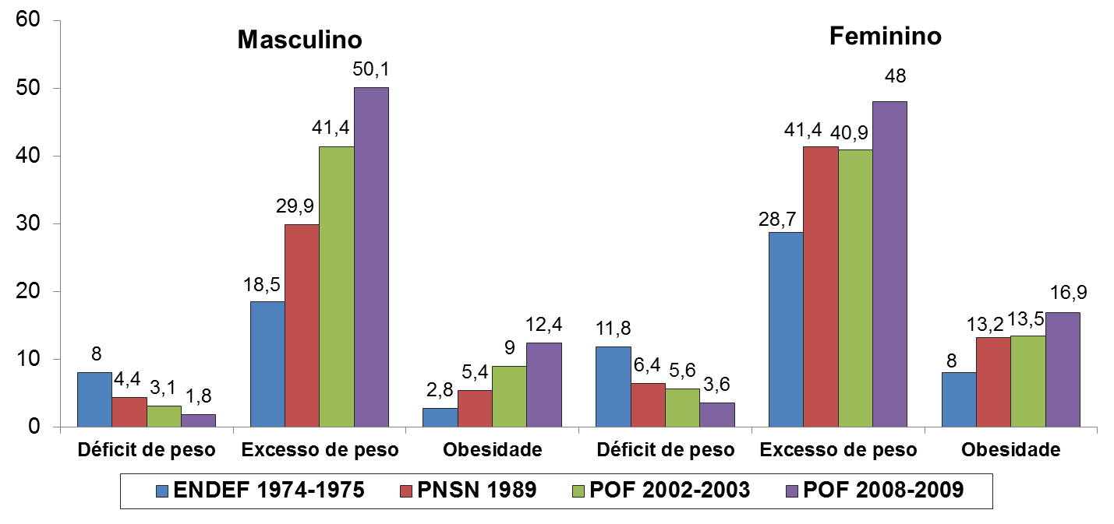
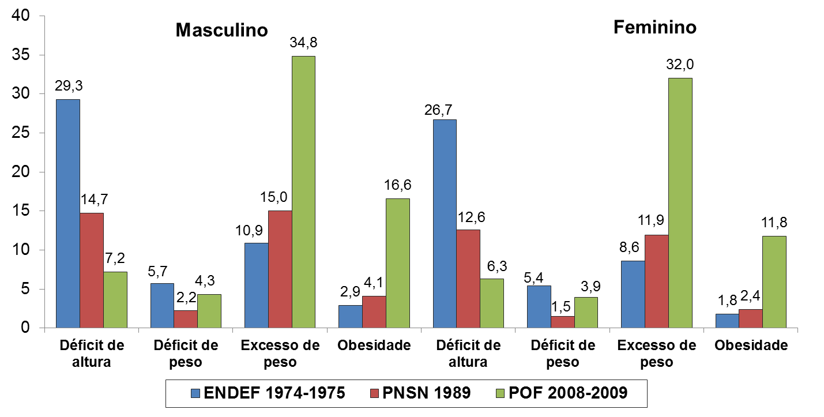
A Transição Nutricional no Brasil
1974 a 2009
POPULAÇÃO ADULTA
POPULAÇÃO DE 5 A 9 ANOS
Fonte: Malta DC. Panorama atual das doenças crônicas no Brasil. Brasília, SVS/Ministério da Saúde, 2011

Slide 5
Percentual de adultos (> 18 anos) com excesso de peso (IMC > 25kg/m²), segundo as capitais dos estados brasileiros e o Distrito Federal
Fonte: Vigitel, 2013

Slide 6
Percentual de adultos (> 18 anos) com obesidade (IMC > 30kg/m²), segundo as capitais dos estados brasileiros e do Distrito Federal
Fonte: Vigitel, 2013

Slide 7
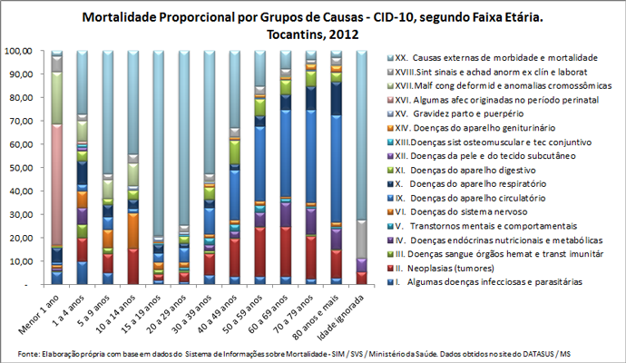
A Transição Epidemiológica de Tocantins
Fonte: Conselho Nacional de Secretários de Saúde. Guia de acesso a informações para gestão do SUS. Construído a partir de informações do “Saúde Brasil, 2012 disponíveis no site do DATASUS/TABNET

Slide 8
A Situação Epidemiológica em Tocantins A Tripla Carga de Denças
Uma agenda não concluída de infecções, desnutrição e problemas de saúde reprodutiva.
O crescimento das causas externas.
A forte predominância relativa das doenças crônicas e de seus fatores de riscos, como tabagismo, inatividade física, uso excessivo de álcool e outras drogas e alimentação inadequada.
Fonte: Mendes EV. As redes de atenção à saúde. Brasília, Organização Pan-Americana da Saúde, 2011.

Slide 9
A Transição dos Sistemas de Atenção à Saúde
SISTEMA FRAGMENTADO E HIERARQUIZADO
SISTEMA INTEGRADO DE ATENÇÃO À SAÚDE: A REDE DE ATENÇÃO À SAÚDE
AC
MC
APS
ABS
Fonte: Mendes EV. As redes de atenção à saúde. Brasília, Organização Pan-Americana da Saúde, 2011.

Slide 10
A Crise / A Solução
A incoerência entre uma situação de saúde que combina transição demográfica e transição nutricional aceleradas e tripla carga de doença, com forte predominância de condições crônicas, e um sistema fragmentado de saúde que opera de forma episódica e reativa e que é voltado principalmente para a atenção às condições agudas e às agudizações das condições crônicas.
A situação de tripla carga de doença com predomínio relativo forte de condições crônicas exige um sistema integrado de saúde que opera de forma contínua e proativa e voltado equilibradamente para a atenção às condições agudas e crônicas: as redes de atenção à saúde
CRISE
SOLUÇÃO
Fonte: Mendes EV. As redes de atenção à saúde. Brasília, Organização Pan-Americana da Saúde, 2011.

Slide 11
Conceito de Redes de Atenção à Saúde
A Rede de Atenção à Saúde é definida como arranjos organizativos de ações e serviços de saúde, de diferentes densidades tecnológicas, que integradas por meio de sistemas de apoio técnico, logístico e de gestão, buscam garantir a integralidade do cuidado.
Fonte: PORTARIA GM N. 4.279, 30 de dezembro de 2010

Slide 12
As Evidências sobre as RAS
Melhoram os resultados sanitários nas condições crônicas
Diminuem as referências a especialistas e a hospitais
Aumentam a eficiência dos sistemas de atenção à saúde
Produzem serviços mais custo/efetivos
Aumentam a satisfação das pessoas usuárias
Fonte: Mendes EV. Revisão bibliográfica sobre as redes de atenção à saúde. Belo Horizonte, SESMG, 2008
Notes:
Eficiencia – é a qualidade de fazer com excelência, sem desperdícios.
Efetivo – positivo, tem mais a ver com a realidade

Slide 13
Elementos das Redes de Atenção à Saúde - RAS
A POPULAÇÃO
OS MODELOS DE ATENÇÃO À SAÚDE
A ESTRUTURA OPERACIONAL
Fonte: Mendes EV. As redes de atenção à saúde. Brasília, Organização Pan-Americana da Saúde, 2011.

Slide 14
A População nas RAS
O Processo de Territorialização
O Cadastramento das Famílias
A Classificação das Famílias por Riscos Sócio-Sanitários
A Vinculação da População às Equipes de Atenção Primária à Saúde
A Identificação das Sub-Populações com Fatores de Risco
A Identificação das Sub-Populações com Doenças ou Condições Estabelecidas por Graus de Risco
A Identificação das Sub-Populações com Muito Alto Risco
Fonte: Mendes EV. As redes de atenção à saúde. Brasília, Organização Pan-Americana da Saúde, 2011.

Slide 15
Os Modelos de Atenção à Saúde
São Sistemas Lógicos que Organizam o Funcionamento da RAS
MODELOS DE ATENÇÃO ÀS CONDIÇÕES/EVENTOS AGUDOS
MODELO DE ATENÇÃO AS CONDIÇÕES CRÔNICAS
Fonte: Mendes EV. As redes de atenção à saúde. Brasília, Organização Pan-Americana da Saúde, 2011.
Notes:
É UM SISTEMA LÓGICO QUE ORGANIZA O FUNCIONAMENTO DAS REDES DE ATENÇÃO À SAÚDE, articulando, de forma singular, as relações entre os componentes da rede e as intervenções sanitárias, definido em função da visão prevalecente da saúde, das situações demográfica e epidemiológica e dos determinantes sociais da saúde, vigentes em determinado tempo e em determinada sociedade.

Slide 16

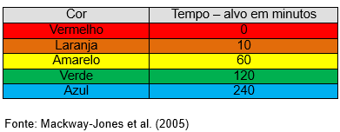
Modelo de Atenção ao Eventos Agudos
Fonte: Mendes EV. As redes de atenção à saúde. Brasília, Organização Pan-Americana da Saúde, 2011.
Notes:
O objetivo desse modelo é identificar, no menor tempo possível, baseado em sinais de alerta, a gravidade de uma pessoa em situação de urgência e/ou emergência e definir o ponto de atenção adequado para aquela situação, considerando-se, como variável crítica, o tempo de atenção requerido pelo risco classificado, ou seja, o tempo-resposta do sistema.
Existem vários modelos de triagem em urgências e emergências avançados e um deles é o Sistema Manchester de Classificação de Risco

Slide 17
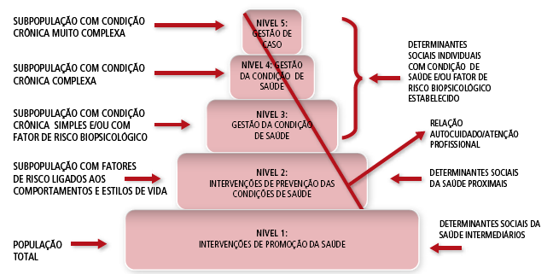
Um Modelo de Atenção às Condições Crônicas para o SUS
Fonte: Mendes EV. As redes de atenção à saúde. Brasília, Organização Pan-Americana da Saúde, 2011

Slide 18

A Estrutura Operacional da RAS
RT 1
RT 2
RT 3
RT 4
SISTEMAS
LOGÍSTICOS
Atenção Terciária
Sistema de Acesso Regulado
Atenção Secundária
Registro Eletrônico em Saúde
H
Atenção Primária
H
Sistema de Transporte em Saúde
PONTOS DE ATENÇÃO SECUNDÁRIOS E TERCIÁRIOS
PONTOS DE ATENÇÃO SECUNDÁRIOS E TERCIÁRIOS
PONTOS DE ATENÇÃO SECUNDÁRIOS E TERCIÁRIOS
SISTEMAS
DE APOIO
PONTOS DE ATENÇÃO SECUNDÁRIOS E TERCIÁRIOS
Sistema de Governança
H
H
Sistema de Apoio Diagnóstico e Terapêutico
H
Município
Sistema de Assistência Farmacêutica
H
H
H
Microrregião
Teleassistência
Macrorregião
Sistema de Informação em Saúde
ATENÇÃO PRIMÁRIA À SAÚDE
APS E PONTOS DE ATENÇÃO
SECUNDÁRIA E TERCIÁRIA
Unid. de Atenção Primária à Saúde - UAPs
Ambulatório Especializado Microrregional
POPULAÇÃO
Ambulatório Especializado Macrorregional
H
Hospital Microrregional
H
Hospital Macrorregional

Slide 19
Quais são as Funções da APS nas RAS?
A RESPONSABILIZAÇÃO: estabelecimento e a manutenção da base populacional das redes de atenção à saúde - cadastrar e vincular, às equipes da APS, as pessoas e as famílias residentes no território de abrangência; promover a mudança da gestão da oferta para a gestão da saúde da população.
A RESOLUBILIDADE: Solucionar 90% das demandas que se apresentam na APS; estabilizar as condições crônicas; fazer o atendimento dos eventos agudos menores e o primeiro atendimento dos eventos agudos maiores
A COORDENAÇÃO DAS REDES DE ATENÇÃO À SAÚDE; garantir a organização racional dos fluxos de pessoas para a atenção ambulatorial especializada e para a atenção hospitalar . Operar diretamente a regulação das condições crônicas. (Mendes, 2012)

Slide 20
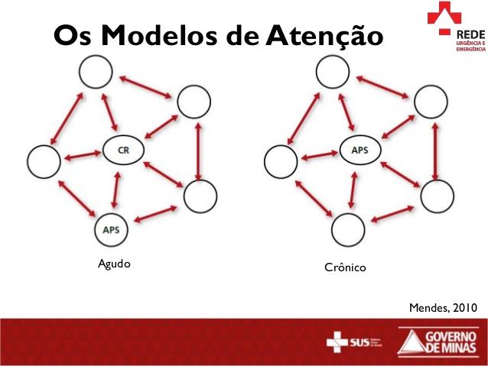

Slide 21
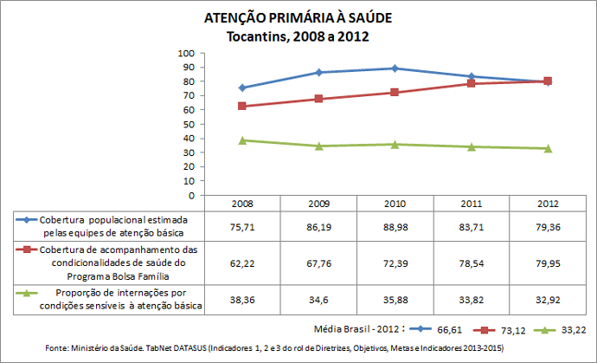
APS – Indicadores 1, 2 e 3
Fonte: Conselho Nacional de Secretários de Saúde. Guia de acesso a informações para gestão do SUS. Construído a partir de dados do DATASU/ DABNET para rol dos indicadores e metas 2013 a 2015

Slide 22
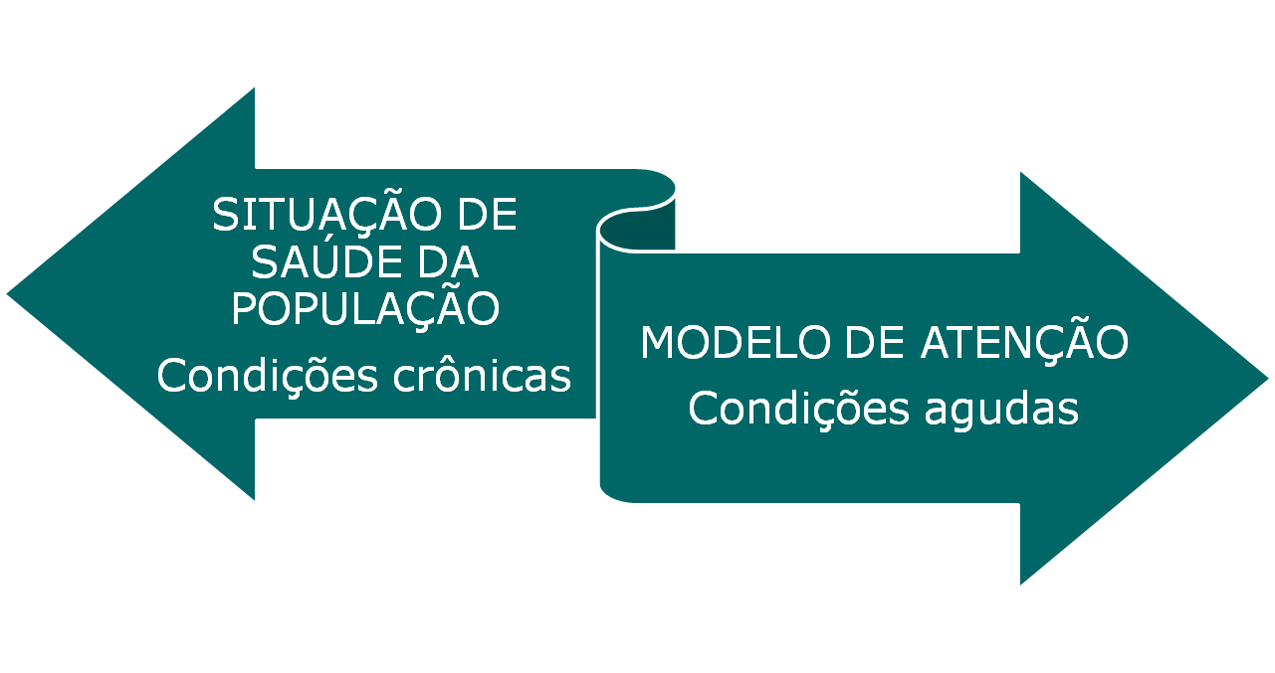

O Desafio da Gestão
Insuficiente incorporação da Promoção e da Vigilância em Saúde

Slide 23
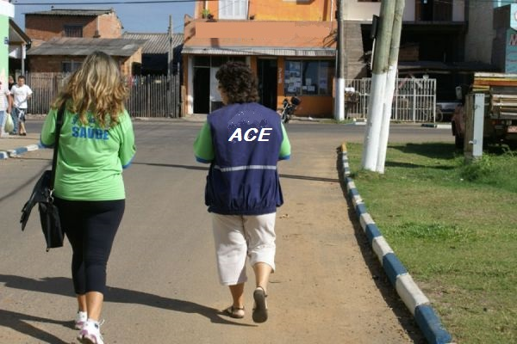
Integração entre a Vigilância em Saúde e a Atenção Primária à Saúde
Condição obrigatória para construção da integralidade na atenção e alcance de resultados;
Processo de trabalho condizente com a realidade local:
  Preservando as especificidades
  Compartilhando tecnologias.

Slide 24
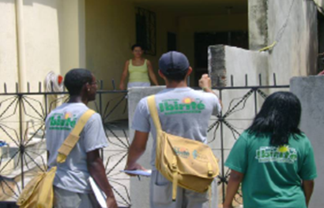
Pressupostos Comuns:
APS x Vigilância em Saúde
Foco nas pessoas e no território;
Envolvimento da população na identificação de problemas e fortalezas das comunidades;
Planejamento voltado às necessidades;
Promoção da Saúde como ação transversal;
Trabalho em equipe

Slide 25
Necessidade de Rever o Processo de Trabalho das Eq.SF, Considerando:
Análise da Situação de Saúde – utilizar os sistemas de informação, para o processo de planejamento e tomada de decisão
Trabalhar com Base na Intersetorialidade – Programa Saúde na Escola, Bolsa Família, CRAS, CREAS, etc
Mobilizar e Articular o Controle Social
Realizar Ações em Outros Espaços da Comunidade
Incorporar Ações de Vigilância e Promoção da Saúde
constituir uma nova prática: de “prescritores” para o “auto cuidado apoiado”.

Slide 26





O Processo da Construção Social da APS
Macroprocessos de
Atenção Paliativa
5
Macroprocessos de
Atenção Domiciliar
5
Macroprocessos de
Demandas Administrativas
4
4
Macroprocessos de
Atenção Preventiva
3
Macroprocessos de Atenção às Condições Crônicas Estabilizadas, Enfermidades e Pessoas que Utilizam Frequentemente
2
3
2
Macroprocessos de Atenção aos
Eventos Agudos
1
1
Intervenções na Estrutura e Macroprocessos e Microprocessos Básicos da Atenção Primária À Saúde
Eugênio V. Mendes

Slide 27
Macroprocessos Básicos da APS
Cadastro Familiar;
Diagnóstico Local;
Territorialização;
Estratificação de Risco das Famílias;
Acolhimento e Atendimento aos Eventos Agudos;
Programação e Agenda;
Contratualização.

Slide 28
Microprocessos Básicos da APS
Recepção e acolhimento
Imunização;
Coleta de Exames;
Higienização e Limpeza;
Procedimentos Terapêuticos;
Esterilização;
Resíduos sólidos;
Farmácia.

Slide 29


Estratégia da Unidade Laboratório
PLANIFICAÇÃO DA ATENÇÃO PRIMÁRIA
Novas Tecnologias;
Novas ferramentas;
Novos processos.
UNIDADE LABORATÓRIO
UAPS
PASSO A PASSO
UAPS
UAPS
UAPS
UAPS
UAPS
UAPS
Notes:
PLANIFICAÇÃO DA APS:
É um processo de planejamento da atenção à saúde, CUJO objetivo é disponibilizar ferramentas e apoiar estratégias de programação e organização do processo de trabalho das equipes da APS e da integração entre os diversos pontos e níveis de atenção.
METODOLOGIA: 11 a 12 Oficinas Presenciais (16hs); Atividades de Dispersão, com Tutoria (30 a 45 dias); Unidade Laboratório; Implantação dos Macro e Microprocessos da APS – utilizando o Modelo de Atenção às Condições Crônicas (MACC), o Procedimento Operacional Padrão (POP) e Educação Permanente

Slide 30
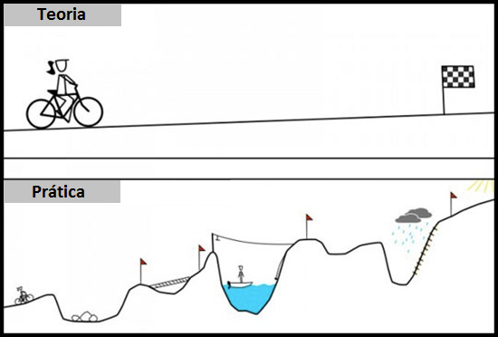
É Possível!
A Experiência de Tauá/CE

Slide 31

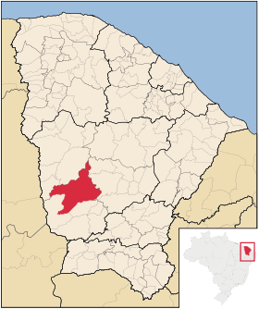
CARACTERIZAÇÃO DO MUNICÍPIO
Extensão Territorial - 4.018,162 km²
Habitantes - 55.755 Nº Familias15.534
Pop. Urbana - 31.062 Fam - 8.395
Pop. Rural - 26.416 Fam - 7.139
Densidade Demográfica - 13,9 hab/ km²
Distância da Capital - 342 Km
Base Econômica – Agricultura de subsistência
3.7 PESSOAS / FAMILIA
MÉDIA DE 2.299 PESSOAS POR EQUIPE
FAM /URB - 600 PESSOAS/URB - 2.220
FAM/ RURAL - 649 PESSOAS / RURAL - 2.401
Tauá/CE

Slide 32
A Experiência de Tauá/CE
100% de cobertura da ESF.
100% dos Trabalhadores da Saúde da APS integrados no processo - qualificação de 530 trabalhadores do SUS.
Divisão do município em 5 regiões administrativas e seleção de 5 tutores da Atenção Primária;
Uso dos POP’s (Procedimentos Operacionais Padrão);
Estratificação de risco de 100% das gestantes; exames coletados na 1ª consulta e vinculação à maternidade.
Regulação de consulta especializada realizada na própria UAPS, para as gestantes de alto risco.
Agenda restritiva em desuso e agendamento das consultas por blocos de hora.

Slide 33
A Experiência de Tauá/CE
Utilização de telefone para agendamento das consultas da zona rural.
Reuniões de equipe semanal, para planejamento das ações mensais, com monitoramento e auditoria.
Integração ACS com ACE
Fortalecimento da Participação Popular - 18 Conselhos Locais de Saúde.
Incentivo à produção científica.
Estratificação de risco dos hipertensos e diabéticos em início.
Integração da APS com AAE em fase de implantação.

Slide 34

Obrigada!

